Slide 1
Роль психолога в современном образовании школьников
Тюстина Гульнара Гумаровна, кандидат педагогических наук, доцент, заведующий кафедрой психологии образования и развития НВГУ

Slide 2
Высокие темпы научно-технического прогресса, повсеместное распространение информационных технологий коренным образом меняют характер производства, что в свою очередь сказывается на требованиях, предъявляемых к квалификации современного специалиста, которому мало обладать определённым багажом специальных знаний. Он также должен уметь мыслить аналитически и подстраиваться под ситуацию.
Из-за активного развития технологий происходит быстрое устаревание специальных знаний во многих областях науки и техники. Это, в свою очередь, предполагает постоянное повышение квалификации специалиста.

Slide 3
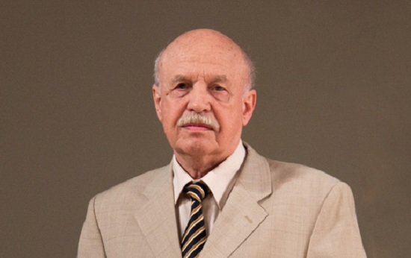
Необходимость модернизации образования в современной России, по мнению профессора Владимира Николаевича Парфенова, вызвана следующими обстоятельствами общественной практики:
1) изменениями в системе ценностных ориентаций людей; 2) стремительным расширением информационных полей научного знания; 3) изменениями социально-экономических условий обучения; 4) разрывом между требованиями рынка труда и устаревающим содержанием образовательных программ; 5) противоречием между индивидуальным (субъектным) подходом и стандартизацией в образовании; 6) несбалансированностью права на педагогическое творчество с организационными условиями трудовой деятельности педагогов; 7) быстро устаревающей материально-технической базой учебных заведений; 8) понижением социально-экономического статуса учителей и других работников образования; 9) стремлением войти в общеевропейское образовательное пространство на равных условиях.

Slide 4
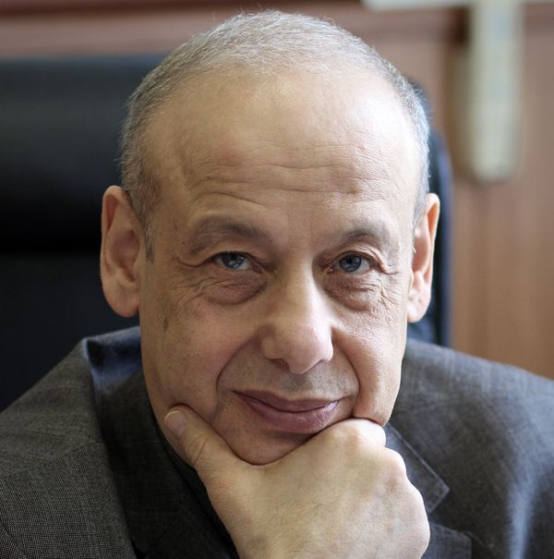
«Идеология школы будущего – это идеология будущего, становящегося настоящим. Можно ли угнаться за бегущим днём? Можно! Можно, если ключевой компетентностью личности становится преадаптация к неопределенности! Можно, если точкой опоры личности, обладающей самым востребованным потенциалом ХXI века – потенциалом готовности к изменениям, – являются фундаментальные знания! Можно, если осознается, что ведущая мотивация XXI века – мотивация учить учиться – означает не что иное, как мотивацию учить себя».
Александр Григорьевич Асмолов

Slide 5
Hard skills (англ. «жесткие» навыки) — это профессиональные/технические навыки, которые можно измерить. Примеры таких навыков: программирование, вождение автомобиля, чтение, знание иностранного языка.
Soft skills (англ. «мягкие» навыки) — это универсальные социальные/волевые компетенции, которые не поддаются количественному измерению: навыки общения, кооперации и самоорганизации, креативность, чувство юмора, умения управлять своим временем и справляться со стрессом и т.п.

Slide 6
ТЕЗИСЫ
Soft skills имеют смысл только как надстройка над hard skills.
Умение подать себя и умение быть профессионалом не заменяют друг друга.
Коммуникативность и другие soft skills остаются важнейшими компетенциями. Но они не должны становится единственно важными.

Slide 7
ТЕЗИСЫ
Основой современного образования, как и образования далекого и недалекого прошлого, должны оставаться hard skills.
Актуальность soft skills возникает из-за резкого роста неопределенности технологического развития. Действительно, трудно спрогнозировать, какие hard skills будут востребованы даже в среднесрочной перспективе.
Человек должен быть готов к регулярной смене профессий, к обучению, которое будет длиться всю жизнь – life-longlearning.
Главной задачей образования сегодня должно стать развитие преадаптивности – способности человека приспособиться к еще неведомым условиям. Задачей системы образования становится – подготовить к постоянному обучению.
Но при этом ключевой должна явиться ФУНДАМЕНТАЛЬНОСТЬ
образования как база для будущей гибкости.

Slide 8
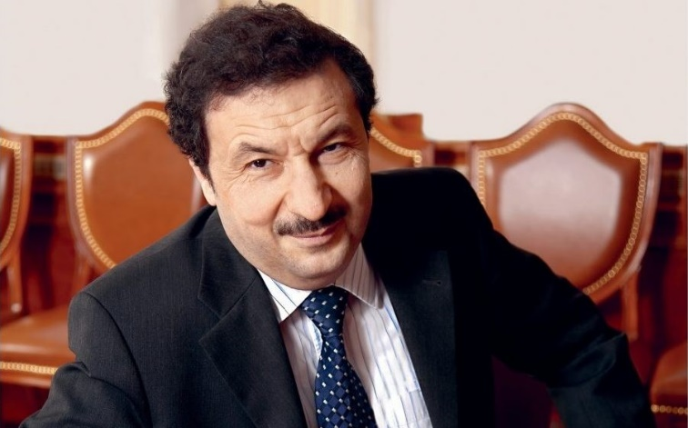
КАК ОБЕСПЕЧИТЬ РЕЗУЛЬТАТ?
отказ от ранней специализации в школе. В приоритете ближайшего будущего – это непрерывное образование, life-longlearning;
широкая гуманитаризация содержания образования;
формирование индивидуальной образовательной траектории;
цифровизация;
дополнительное образование детей.
Ректор Российской академии народного хозяйства и государственной службы при Президенте Российской Федерации
Владимир Александрович Мау

Slide 9
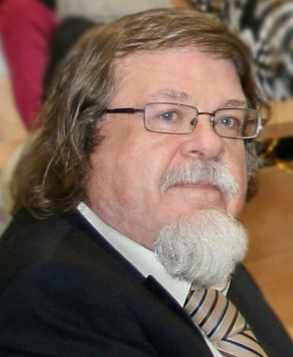
КАК ОБЕСПЕЧИТЬ РЕЗУЛЬТАТ?
«… У педагога-психолога есть метакомпетенции, которые связывают его с другими специалистами – с клиническим психологом, с учителем. Необходимо искать методы и протоколы, практики, формы взаимодействия разных специалистов. Это командная работа, которая должна быть четко регламентирована».
Виталий Владимирович Рубцов

Slide 10
Основы нормативно-правового обеспечения профессиональной деятельности психологической службы в общеобразовательной организации
Постановление Правительства РФ от 08.08.2013 г. № 678 «Об утверждении номенклатуры должностей педагогических работников организаций, осуществляющих образовательную деятельность, должностей руководителей образовательных организаций»
педагог-психолог, работающий в образовательной организации либо организации, осуществляющей образовательную деятельность, является педагогическим работником.
Приказы Министерства образования и науки Российской Федерации от 6 октября 2009 г. № 373, от 17 декабря 2010 г. № 1897, от 17 мая 2012 г. № 413 «Об утверждении и введении в действие федеральных государственных образовательных стандартов общего образования»
педагог-психолог, наряду с учителями-предметниками, является специалистом, обеспечивающим реализацию федеральных государственных образовательных стандартов общего образования.

Slide 11
Статья 42. Психолого-педагогическая, медицинская и социальная помощь обучающимся, испытывающим трудности в освоении основных общеобразовательных программ, развитии и социальной адаптации
4. Центр психолого-педагогической, медицинской и социальной помощи также оказывает помощь организациям, осуществляющим образовательную деятельность, по вопросам реализации основных общеобразовательных программ, обучения и воспитания обучающихся, в том числе осуществляет психолого-педагогическое сопровождение реализации основных общеобразовательных программ, оказывает методическую помощь организациям, осуществляющим образовательную деятельность, включая помощь в разработке образовательных программ, индивидуальных учебных планов, выборе оптимальных методов обучения и воспитания обучающихся, испытывающих трудности в освоении основных общеобразовательных программ, выявлении и устранении потенциальных препятствий к обучению, а также осуществляет мониторинг эффективности оказываемой организациями, осуществляющими образовательную деятельность, психолого-педагогической, медицинской и социальной помощи детям, испытывающим трудности в освоении основных общеобразовательных программ, развитии и социальной адаптации.

Slide 12
Система функционирования психологических служб в общеобразовательных организациях. Методические рекомендации /Сост. Рубцов В.В. (руководитель), Сергоманов П.А. (соруководитель), Леонова О.И. (ответственный секретарь), Абушкин Б.М., Алехина С.В., Банников С.Г., Вихристюк О.В., Гаязова Л.А., Делибалт В.В., Драганова О.А., Дубровина И.В., Егоренко Т.А., Егорова М.А., Забродин Ю.М., Зарецкий В.К., Исаев Е.И., Клюева Т.Н., Лавриненко О.А., Лобанова А.В., Марголис А.А., Пахальян В.Э., Романова Е.С., Ослон В.Н., Сафронова М.А., Семья Г.В., Сорокова М.Г., Чиркина Р.В., Шарабарина О.Д., Шведовская А.А., Шумакова Н.Б.
М., 2020.

Slide 13
Цель деятельности Психологической службы общеобразовательной организации – профессиональное (психологическое, психолого-педагогическое, социальное) обеспечение, направленное на сохранение и укрепление здоровья обучающихся, снижение рисков их дезадаптации, негативной социализации, реализацию заложенных в соответствующем этапе онтогенеза возможностей развития творческой индивидуальности.

Slide 14
Задачи деятельности Психологической службы общеобразовательной организации
Психологическое сопровождение реализации основной образовательной программы;
Участие в проектировании и реализации программ, входящих в состав ООП (начального, среднего, основного) общего образования;
Повышение психологической компетентности участников образовательного процесса (администрации, педагогов, родителей (законных представителей), обучающихся): психологическое просвещение и консультирование;
Организация и участие в мероприятиях по профилактике и коррекции отклоняющегося поведения обучающихся с учетом возрастных и индивидуальных особенностей;
Психологическая профилактика школьной тревожности и личностных расстройств; эмоционального выгорания;
Взаимодействие с педагогическим коллективом/классными руководителями, администрацией, психолого-педагогическим консилиумом, ПМПК, советом профилактики, с образовательными организациями, учреждениями и организациями здравоохранения и социальной защиты населения.

Slide 15
Целевые группы детей, в отношении которых в общеобразовательных организациях реализуются программы адресной психологической помощи
I. Норма (нормотипичные дети и подростки с нормативным кризисом взросления)
II. Дети, испытывающие трудности в обучении
III. Категории детей, нуждающиеся в особом внимании в связи с высоким риском уязвимости:
1) Дети, находящиеся в трудной жизненной ситуации:
1.1) Дети-сироты и дети, оставшиеся без попечения родителей
1.2) Обучающиеся с ОВЗ, дети-инвалиды
1.3) Дети с отклоняющимся поведением (девиантное поведение детей и подростков, суицидальное поведение детей и подростков)
2) Одаренные дети.

Slide 16
Конкретное содержание деятельности педагога-психолога:
− экспертиза психолого-педагогических условий реализации ФГОС ООО;
− сопровождение программы формирования универсальных учебных действий (УУД);
− сопровождение программы индивидуализации и дифференциации обучения на всех ступенях общего образования для обучающихся, испытывающих трудности в обучении;
− сопровождение предпрофильного и профильного образования;
− сопровождение процессов подготовки и проведения итоговой аттестации обучающихся;
− психологическое сопровождение процессов воспитания и социализации обучающихся.

Slide 17
Направления деятельности Психологической службы общеобразовательной организации
1. Психолого-педагогическое и методическое сопровождение реализации основных и дополнительных образовательных программ.
2. Психологическая профилактика.
3. Психологическая диагностика обучающихся.
4. Психологическое консультирование.
5. Коррекционно-развивающая работа.
6. Психологическое просвещение субъектов образовательного процесса.

Slide 18
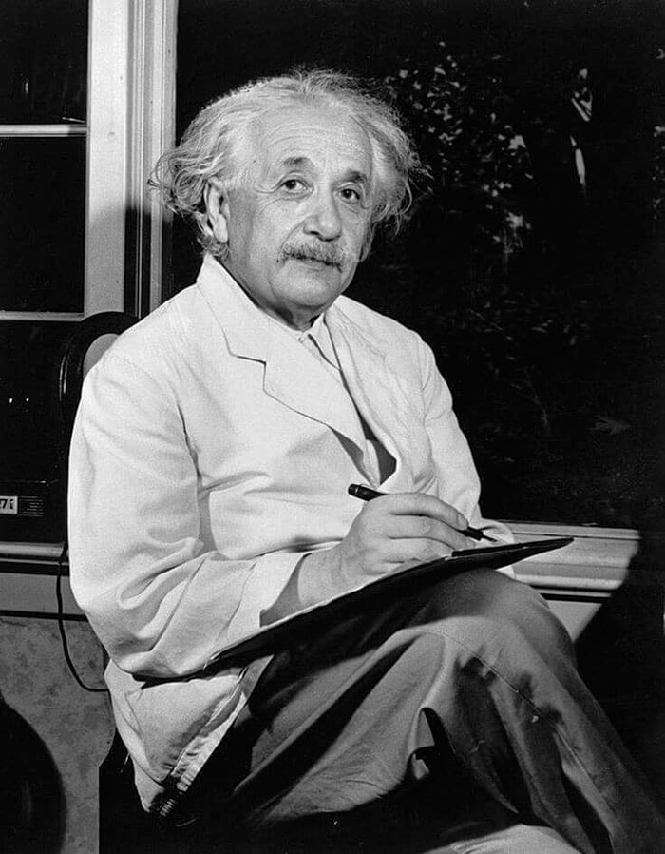
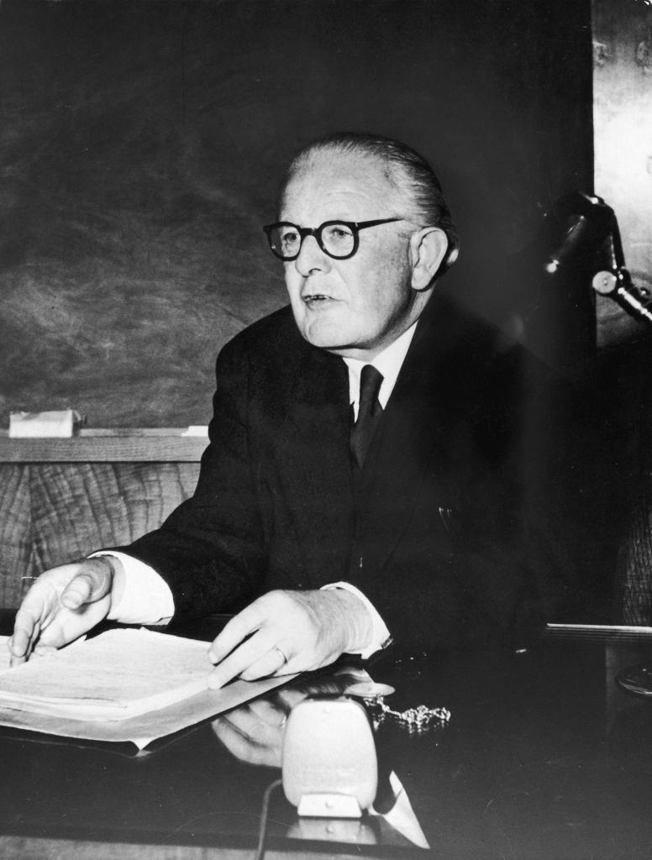
«Какая замечательная наука – психология, насколько она труднее физики!»

Slide 19
Спасибо за внимание!

